Slide 1
QUI SIAMO AL SICURO
PROTEZIONE DELLE / DEI MINORI
Formazione in child safeguarding
Formazione Connecting Spheres 21 Maggio 2026

Slide 2
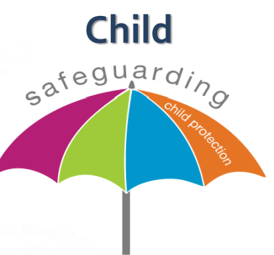
OBIETTIVI
Vogliamo garantire che i/le minorenni che frequentano i nostri spazi siano sempre tutelati/e da possibili maltrattamenti e abusi, che tali contesti sappiano rispondere adeguatamente a segnalazioni di sospetto abuso o maltrattamento a carico dei/lle propri/e beneficiari/e.
Come?
Condividendo i concetti e gli strumenti di safeguarding
Identificando aree di rischio
Collaborando nella definizione di una cultura e di un sistema di child safeguarding all’interno delle strutture

Slide 3
UN PERCORSO A TAPPE
Cosa significa per un bambino/una bambina e adolescente con cui la tua organizzazione /scuola entra in contatto essere al sicuro e tutelato/a?
Cosa significa per un’organizzazione / scuola come la tua garantire il diritto alla protezione?
Standard minimi di Child Safeguarding e la loro efficace implementazione

Slide 4

DUBBI E ASPETTATIVE
Post it verdi e gialli su aspettative e dubbi
Tenendo presente l’agenda, rispondete alla prima domanda:
Che cosa sperate che il workshop di oggi tratti / affronti?
Ora rispondete alla seconda domanda:
2. Quali sono i principali dubbi/paure che avete riguardo a questo workshop?
Per favore, usate solo poche e semplici parole per rispondere

Slide 5
COSA SI INTENDE PER CHILD SAFEGUARDING

Slide 6

Cosa si intende per child safeguarding?
Per Child Safeguarding si intende la tutela dei/delle minori da ogni forma di abuso, molestia e sfruttamento, violenza
Avete mai pensato a cosa potrebbe accadere nel vostro contesto?

Slide 7
ALCUNI RIFERIMEnTI LEGISLATIVI
IN AMBITO INTERNAZIONALE
Dichiarazione di Ginevra sui Diritti del Bambino (1924)
Dichiarazione dei Diritti del Fanciullo (1959)
Convenzione ONU sui Diritti dell'Infanzia e dell'Adolescenza (1989, ratificata nel 91)
Strategie dell'Organizzazione Mondiale della Sanità (OMS)
IN AMBITO ITALIANO
Codice Penale del 1930 (Codice Rocco)
Riforma del Diritto di Famiglia (1975)
Legge n. 66/1996 - Reati contro la libertà sessuale
Legge n. 269/1998 - Lotta contro lo sfruttamento sessuale dei bambini
Legge n. 154/2001 - Misure contro la violenza in famiglia
Legge n. 38/2006 - Misure contro lo sfruttamento sessuale dei minori e la pedopornografia
Piano Nazionale per l’Infanzia e l’Adolescenza
EVOLUZIONI RECENTI
Riconoscimento dell’ascolto del minore
Legge n. 71/2017 – Cyberbullismo
Convenzione di Lanzarote (2007, ratificata in Italia nel 2012)
Riforme sui reati di violenza domestica e minacce contro minori (Codice Rosso, Legge n. 69/2019)
Notes:
La protezione dei minori dalla violenza è un ambito in continua evoluzione, influenzato da cambiamenti culturali, pressioni sociali e sviluppi internazionali. In Italia e nel mondo, si è passati da una visione che considerava i bambini principalmente come oggetti di tutela a una prospettiva che li riconosce come portatori di diritti fondamentali. Questo progresso ha richiesto e continua a richiedere adeguamenti legislativi e politiche preventive.
INTERNAZIONALE
Dichiarazione di Ginevra sui Diritti del Bambino (1924): La Lega delle Nazioni approvò questa dichiarazione, che sottolineava il diritto dei bambini a ricevere protezione e cure adeguate. Fu uno dei primi documenti internazionali a focalizzarsi sui diritti dei minori.
Dichiarazione dei Diritti del Fanciullo (1959): L'Assemblea Generale delle Nazioni Unite adottò questa dichiarazione che stabiliva i principi fondamentali per la protezione dei minori, anche se non aveva valore vincolante.
Convenzione delle Nazioni Unite sui Diritti dell’Infanzia e dell’adolescenza (1989): Questo documento rappresenta un punto di svolta nella protezione dei diritti dei minori. Firmata e ratificata da quasi tutti gli Stati del mondo (l'Italia nel 1991), sancisce il diritto dei bambini a essere protetti da ogni forma di violenza, abuso e sfruttamento (art. 19). È giuridicamente vincolante.
Protocolli Opzionali della Convenzione sui Diritti del Bambino (2000): Due protocolli opzionali rafforzano la protezione contro lo sfruttamento sessuale e l'impiego di bambini nei conflitti armati.
Strategie dell'Organizzazione Mondiale della Sanità (OMS): Negli ultimi decenni, l'OMS ha adottato strategie per prevenire la violenza contro i bambini, inclusi abusi domestici, traffico di minori e mutilazioni genitali.
ITALIA
Codice Penale del 1930 (Codice Rocco): Inizialmente, la protezione dei minori era limitata. Il reato di maltrattamento in famiglia (art. 572) era applicabile anche ai minori, ma in un contesto in cui prevaleva un approccio paternalistico e autoritario.
Riforma del Diritto di Famiglia (1975): Questa riforma segnò un cambiamento culturale e legislativo, riconoscendo i minori come soggetti di diritti e non più come proprietà dei genitori.
Legge n. 66/1996 - Reati contro la libertà sessuale: Riformulò la normativa sui reati sessuali, introducendo la violenza sessuale come reato contro la persona e non più contro la morale, con specifiche aggravanti in caso di vittime minorenni.
Legge n. 269/1998 - Lotta contro lo sfruttamento sessuale dei bambini: Prevede pene severe per il turismo sessuale, la pornografia minorile e lo sfruttamento sessuale dei minori.
Legge n. 154/2001 - Misure contro la violenza in famiglia: Introduce ordini di protezione per le vittime di violenza domestica, compresi i minori.
Legge n. 38/2006 - Misure contro lo sfruttamento sessuale dei minori e la pedopornografia: Rafforza le norme contro la pedopornografia, anche online, e introduce il concetto di “adescamento di minori” tramite Internet.
Piano Nazionale per l’Infanzia e l’Adolescenza: È uno strumento strategico adottato periodicamente per garantire i diritti dei bambini in conformità con la Convenzione sui Diritti del Bambino.
Evoluzioni recenti
Riconoscimento dell’ascolto del minore: A partire dagli anni 2000, l’Italia ha adottato protocolli per l’ascolto protetto dei minori vittime di violenza durante i procedimenti giudiziari, in linea con la Direttiva Europea 2012/29/UE.
Legge n. 71/2017 - Cyberbullismo: Mira a prevenire e contrastare il cyberbullismo, un fenomeno che coinvolge spesso minori come vittime.
Convenzione di Lanzarote (2007, ratificata in Italia nel 2012): Stabilisce misure per proteggere i bambini dallo sfruttamento e dagli abusi sessuali. Impone obblighi agli Stati, tra cui prevenzione, protezione delle vittime e perseguimento dei responsabili.
Riforme sui reati di violenza domestica e minacce contro minori (Codice Rosso, Legge n. 69/2019): Accelera i procedimenti penali per reati di violenza domestica, con un focus sulla protezione dei minori.

Slide 8
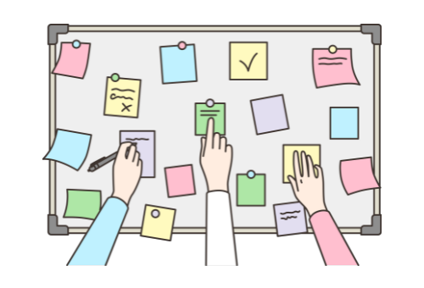
LAVORIAMO INSIEME
Uusiamo la nostra lavagna per riflettere assieme sulle varie forme che l’adozione di una condotta inappropriata con i/le minori può assumere.
Vi invitiamo a fornire degli esempi di:
Violenza fisica o sessuale
Violenza psicologica
Sfruttamento sessuale o non

Slide 9
Una definizione di abuso
Qualsiasi comportamento da parte di chiunque danneggi in modo grave lo sviluppo psico-fisico-sessuale del bambino. Qualsiasi azione o mancata azione che impedisca la crescita armonica e serena del bambino, non rispettando i suoi bisogni e non proteggendolo sul piano fisico e psichico, procurandogli direttamente o indirettamente danno.
Abuso/violenza FISICa
Qualsiasi comportamento che arrechi un danno fisico reale o potenziale ad un/una minore e che viene messo in atto da un/una adulto/a o da un/una coetaneo/a. Il comportamento fisicamente abusivo include spingere, colpire, schiaffeggiare, scuotere, lanciare, prendere a pugni, calciare, mordere, bruciare, strangolare, avvelenare, palpeggiare, stuprare. Include anche pratiche culturali che possono alterare la fisicità in modi che causano angoscia, danno e/o causano ramificazioni durature per la salute come le mutilazioni genitali femminili.

Slide 10
Una definizione di abuso
Qualsiasi comportamento da parte di chiunque danneggi in modo grave lo sviluppo psico-fisico-sessuale del bambino. Qualsiasi azione o mancata azione che impedisca la crescita armonica e serena del bambino, non rispettando i suoi bisogni e non proteggendolo sul piano fisico e psichico, procurandogli direttamente o indirettamente danno.
Abuso/violenza psicologica
Un comportamento ripetuto nel tempo che pregiudica lo sviluppo affettivo, cognitivo e relazionale del/della minore e la sua percezione di sé.
Gli esempi includono, ma non sono limitati a:
  sminuire, umiliare e criticare costantemente un/a minore;
  ridicolizzarlo/a per sminuirne la personalità, l’aspetto fisico o le capacità;
  farlo/a sentire inadeguato/a e non amato/a;
  farlo/a vivere in un clima di intimidazione e angoscia e renderlo/a vittima di bullismo;
  esporre il/la minore alla violenza e all’abuso di altri soggetti, come per esempio genitori, fratelli o addirittura animali domestici.

Slide 11
Una definizione di abuso
Qualsiasi comportamento da parte di chiunque danneggi in modo grave lo sviluppo psico-fisico-sessuale del bambino. Qualsiasi azione o mancata azione che impedisca la crescita armonica e serena del bambino, non rispettando i suoi bisogni e non proteggendolo sul piano fisico e psichico, procurandogli direttamente o indirettamente danno.
SFRUTTAMENTO
Qualsiasi effettivo o potenziale abuso di una posizione di vulnerabilità, di natura sessuale e non, in cambio di una remunerazione, in denaro o in natura, al/alla minore oppure ad una o più persone terze. Lo sfruttamento sessuale commerciale dei/delle minori equivale al lavoro forzato e costituisce una forma di coercizione e violenza contro i/le minori e una forma contemporanea di schiavitù.
Gli atti che costituiscono sfruttamento commessi contro un/a minore comprendono anche quei comportamenti che, in una qualche loro fase, sono collegati all’ambiente online. Comprende qualsiasi uso delle tecnologie dell’informazione e della comunicazione (TIC) che dia luogo a sfruttamento sessuale o sia causa di sfruttamento sessuale di minori o determini la produzione, vendita, detenzione, distribuzione e trasmissione di immagini o altro materiale che documentino tale sfruttamento sessuale.

Slide 12
Una definizione di abuso
L’abuso di minori comporta la negazione dei loro diritti e comprende tutte le forme di violenza contro i/le minori: abuso fisico, emotivo e sessuale; trascuratezza; violenza familiare; sfruttamento sessuale, anche online; rapimento e tratta, anche a fini sessuali; lavoro minorile; pratiche culturali dannose, violenza tra pari – bullismo; cure inadeguate e/o eccessive, ecc…
L’abuso può assumere diverse forme, ma gli elementi comuni sono:
Esercizio del potere o del controllo
Rischio di reiterazione

Slide 13
POSSIBILI INDICATORI DI ABUSO
Cerchiamo di identificare assieme i fattori fisici ed emotivi che sono sinonimo di abuso/violenza
Segnali fisici | Segnali emotivi
Essere spesso ferito o contuso
Tristezza (pianto costante) e assenza di slancio vitale (stanchezza, pigrizia, scarso rendimento scolastico)
Vestirsi in modo inadeguato rispetto all’età e alla stagione
Manifestazione frequente di ansia (es. durante le separazioni)
Denutrizione o abitudini alimentari distorte
Poca autostima (es. auto-svalutazione dei propri pensieri/azioni)
Scarsa cura della salute
Trascuratezza dal punto di vista dell’igiene
Notes:
Esprimono apprensione o ansia quando escono di scuola. Allo stesso modo, possono mostrare una paura insolita nei confronti di una determinata persona o di un luogo in particolare
Possono mostrare comportamenti tipici dell’età infantile o neonatale. Alcuni esempi sono: succhiarsi il pollice, bagnare il letto, avere paura del buio o degli estranei.
Lo stress, la paura e l’ansia causati dall’abuso possono causare cambiamenti nel comportamento alimentare di un bambino. Questo può tradursi in un notevole aumento di peso o anche in un eccessivo dimagrimento
Ira: si sviluppa un latente sentimento di rabbia verso il molestatore e anche verso sé stesso, per il senso di colpa di non aver fatto nulle per impedire le violenze

Slide 14
Standard minimi di child safeguarding

Slide 15
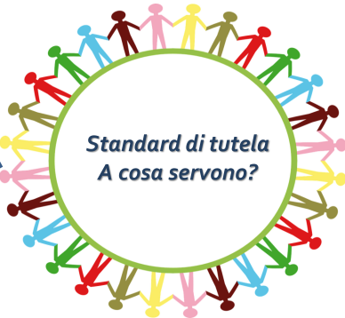
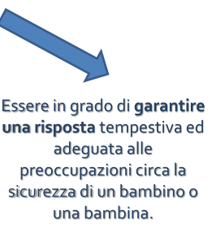
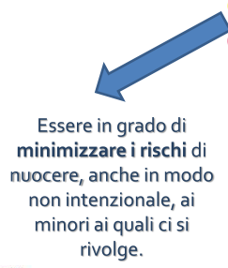
STANDARD DI TUTELA

Slide 16
STANDARD MINIMI DI CHILD SAFEGUARDING
Per garantire il diritto alla protezione è necessario definire e implementare in modo efficace alcuni Standard Minimi di Child Safeguarding
Concretamente, è necessario dotarsi di alcuni semplici strumenti, fra cui:
Un Codice di Condotta e un Codice Etico, regolamento condiviso e sottoscritto da tutti gli operatori/trici, volontari e partner
Analisi dei rischi accurate, mitigazione dei rischi e monitoraggio
Una Procedura di Child Safeguarding che definisca chiaramente i meccanismi di prevenzione, segnalazione e gestione di eventuali casi
Percorsi di attribuzione di ruoli e responsabilità chiare

Slide 17
RISK ASSESSMENT
La valutazione del rischio

Slide 18
L’analisi del rischio
cosa potrebbe accadere E non vogliamo che accada?
Fase 1 - Identificare i rischi per la tutela dei minorenni
Quali sono i dettagli pratici del progetto/attività?
Alla luce dei fattori di rischio individuati, cosa potrebbe andare male/succedere di male?
Fase 2- Considerare la probabilità e le conseguenze che il rischio si concretizzi
Quanto è probabile?
1 - Raro | 2 - Improbabile | 3 - Possibile | 4 - Probabile | 5 – Praticamente certo
Ci si aspetta che accada solo in circostanze eccezionali | Non ci si aspetta che accada | Potrebbe accadere a volte | Accadrà probabilmente in molte circostanze | Ci si aspetta che accada in quasi tutte le circostanze
Quali potrebbero essere le conseguenze?
1- quasi nulle | 2-minori | 3-moderate | 4- grandi | 5- gravi

Slide 19
L’analisi del rischio
Fase 3- Strategie per minimizzare i rischi
Monitorare e valutare (quando il rischio è basso)
Evitare le attività (se il rischio troppo alto)
Modificare policy o procedure o piani per ridurre la possibilità che ci sia danno
Trasferire l’attività ad un’altra organizzazione o stringere partenariati
Continuare il progetto e accettare il rischio che accada qualcosa
Altro
Fase 4- Monitoraggio del rischio
Nel compilare la Matrice del Rischio è necessario indicare modalità, tempi, responsabilità/ruoli nel monitoraggio.
  I rischi individuati in precedenza sono sempre presenti?
  Sono stati ridotti, controllati, gestiti dalle strategie messe in atto?
  Ci sono nuove tipologie di rischi?
  Quali nuove strategie si rendono necessarie per ridurre, eliminare o controllare i rischi emergenti?

Slide 20
LA MATRICE DEL RISCHIO
MATRICE COMPILATA DA:
PROGETTO | ATTIVITÀ | Rischio | Probabilità Molto bassa (1), bassa (2), media (3), alta (4), molto alta (5) | Impatto Molto basso (1), basso (2), medio (3), alto (4), molto alto (5) | Rischio Probabilità/Impatto 1 - 25 | MISURE PER LA MITIGAZIONE DEL RISCHIO | MONITORAGGIO DEL RISCHIO | RESPONSABILE DEL MONITORAGGIO

Slide 21
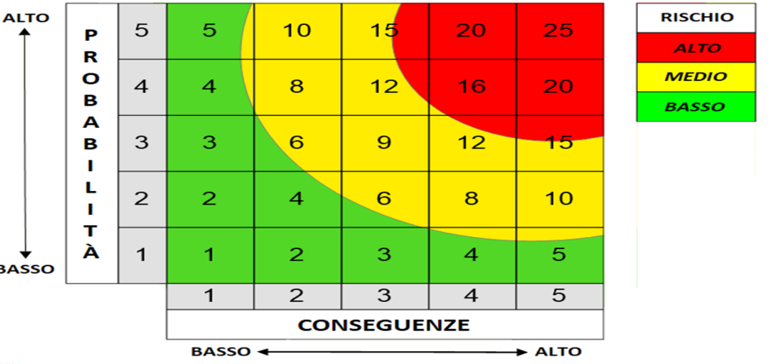
TABELLA DI SINTESI DEL RISCHIO

Slide 22
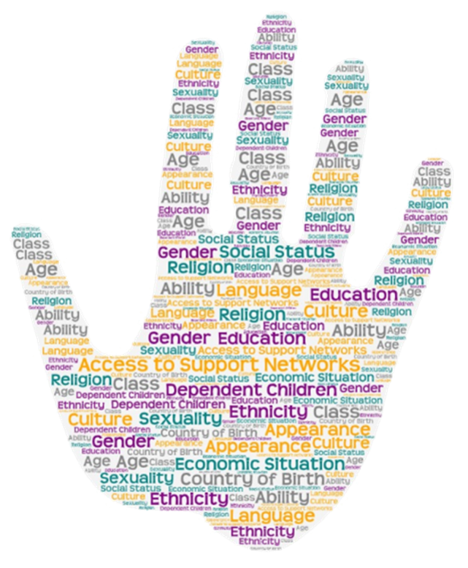
POTERE E VULNERABILITÀ
Essere consapevoli del potere che abbiamo, come individui e collettivamente, è fondamentale per comprendere perché episodi di molestia possono verificarsi ovunque.
Guardiamo le caratteristiche espresse nella mano a destra. Tutti possono essere fattori di potere o vulnerabilità, a seconda di come si applicano a ciascun individuo.
LA VULNERABILITÀ NON È DEBOLEZZA, CHIUNQUE PUÒ ESSERE VULNERABILE.

Slide 23
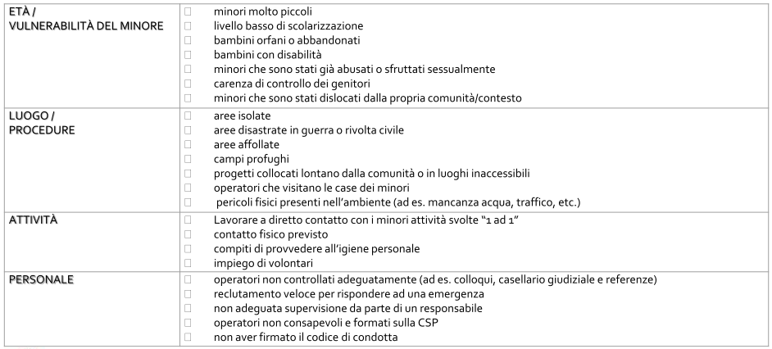
I FATTORI DI RISCHIO

Slide 24
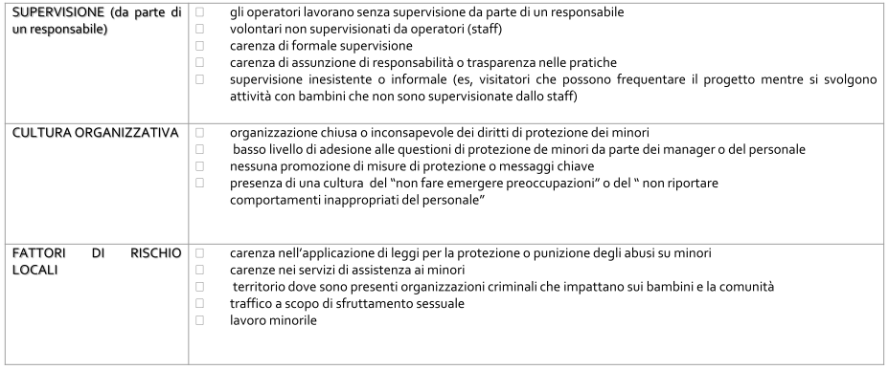
I FATTORI DI RISCHIO

Slide 25
LAVORIAMO INSIEME
Lavoriamo a una o due righe della matrice del rischio, cercando di individuare in primis:
L'attività da esaminare
Il tipo di rischio che si prevede
L'impatto e la probabilità
Eventuali misure di mitigazione

Slide 26



VALUTAZIONE DELL’INCONTRo

Slide 27

GRAZIE
Maria Nella Lippi
marianella.lippi@oxfam.it
www.oxfam.org

